Slide 1
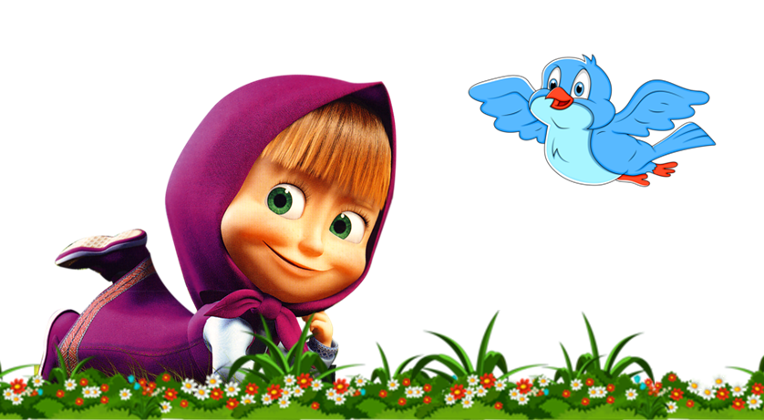
Паспорт музыкально-дидактической игры «Помоги Маше» Для детей младшего дошкольного возраста Автор: Гладченко О.А. музыкальный руководитель МБДОУ № 218

Slide 2
Музыкально-дидактическая игра «Помоги Маше» Для детей младшего дошкольного возраста
Цель: воспринимать и различать звучание высокого, среднего и низкого регистра
Задачи: • развивать звуковысотный слух
• развивать музыкальную память
• развивать фантазию и образное мышление
• развитие коммуникативных навыков
Игровой материал:
• картинка с изображением Маши, дерева и птенцов
• картинка с изображением Маши и дерева без птенцов
• три фишки с изображением птенцов

Slide 3
Ход игры:
Музыкальный руководитель предлагает детям вспомнить мультфильм «Маша и медведь». Показывает картинку с деревом, на котором птенцы сидят в гнездах. Всего три гнезда: нижнее, среднее и верхнее. Затем педагог меняет картинку – птенчики выпали из гнезда! - рассказывает детям стихотворение о том, что Маше надо помочь вернуть птенчиков на место. Для этого нужно отгадать музыкальные загадки. Отдельные звуки или мелодия проигрываются в разных регистрах. Если слышим высокие звуки, птенчика нужно положить в гнездо на верхней ветке, если низкие звуки – в гнездо на нижней ветке, слышим средние звуки – кладем птенца в гнездо посередине. Дети угадывают музыкальную загадку и кладут карточку с птенчиком на соответствующее место. Более сложный вариант игры – угадывать высоту звуков в пределах первой октавы.

Slide 4
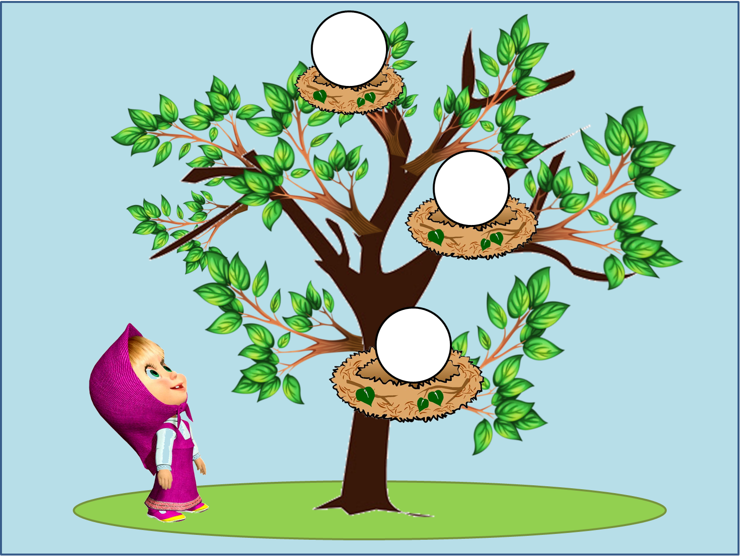

Slide 5
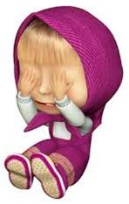
Плачет Маша: «Как же быть? Птенчики упали!»
Просит Маша вас, ребята, чтобы помогали.
Как их в гнездышко вернуть, звуки нам подскажут
И дорогу птенчикам в гнездышко укажут.
Если очень низкий звук с вами мы услышим,
Птенчика тогда посадим в гнездышко пониже.
Если же высокий звук мы сейчас услышим,
Птенчика тогда кладем в гнездышко повыше.
Ну а если, дети, средний звук услышим
Смело птенчика положим мы посередине.

Slide 8
